Slide 1
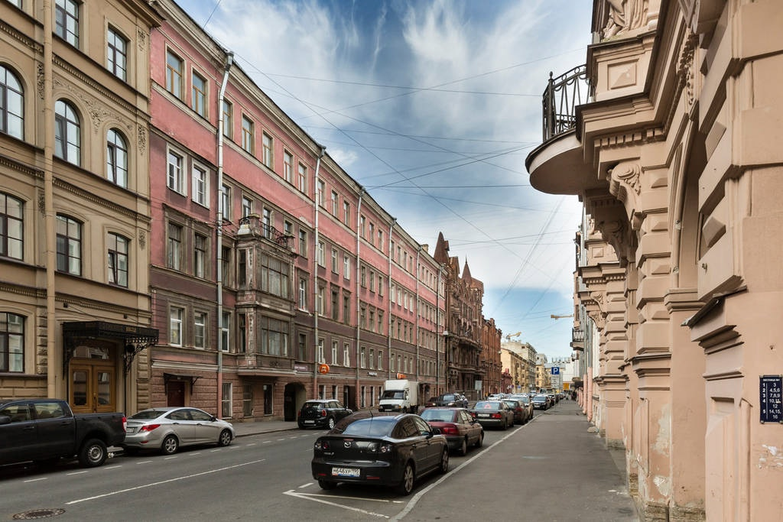
ГБДОУ № 34 Василеостровского района Санкт-Петербурга
Воспитатель Трубайчук М.С.
«Целевые прогулки и экскурсии выходного дня для дошкольников,
посвященные Дню родного языка.
Улица , названная в честь Антона Павловича Чехова»

Slide 2
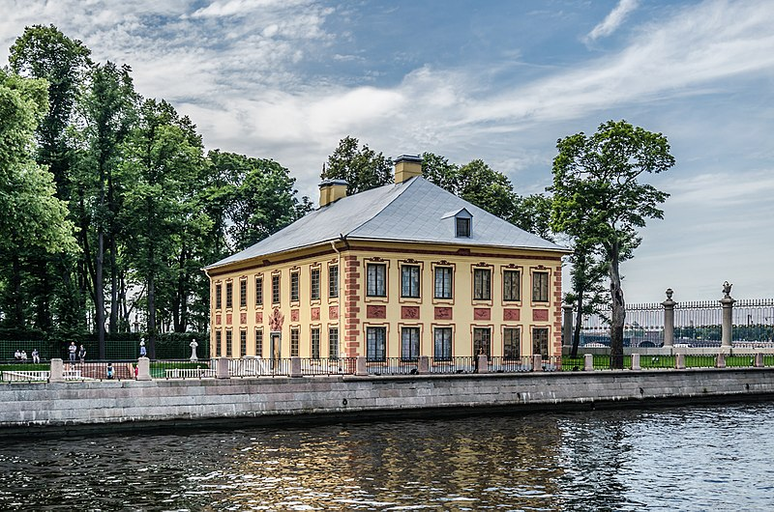
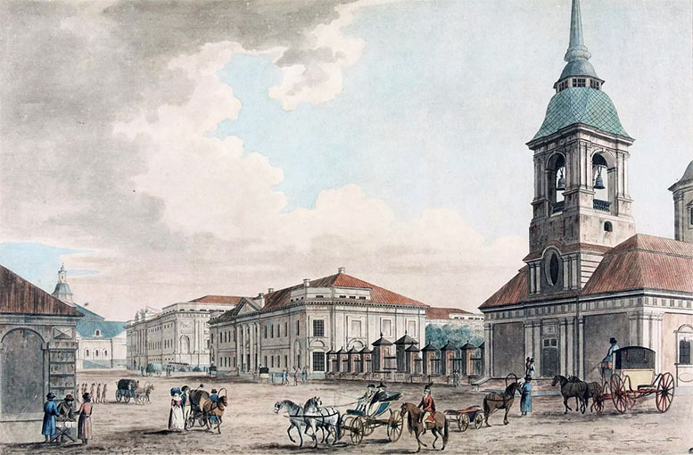
Литейный проспект – ровесник самого Петербурга. Свое название он получил благодаря Литейному двору, созданному Петром I в 1711 году. Литейный двор был одним из крупнейших промышленных предприятий города, что определяло престиж района и его притягательность для знати. Изначально на берегу Невы восточнее Литейного двора разрешалось строить дома только членам царской семьи. Первым в 1711 году здесь был построен дворец для младшей сестры Петра I Натальи Алексеевны. Он появился на пересечении Шпалерной улицы и проспекта Чернышевского. А на мысе между Невой и Безымянным Ериком (так раньше называлась река Фонтанка) возвели Летний дворец Петра I. На фото слева – Летний дворец Петра I. На фото справа – Литейная часть Петербурга в 1798 году

Slide 3
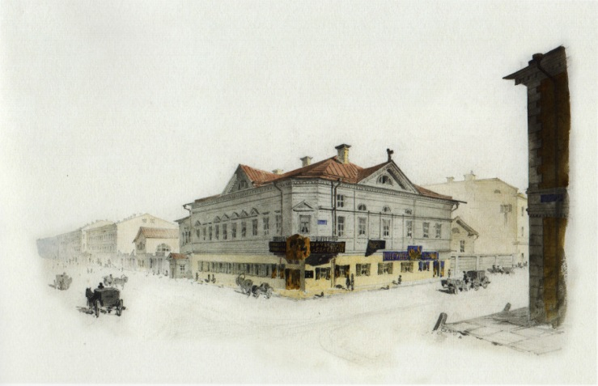
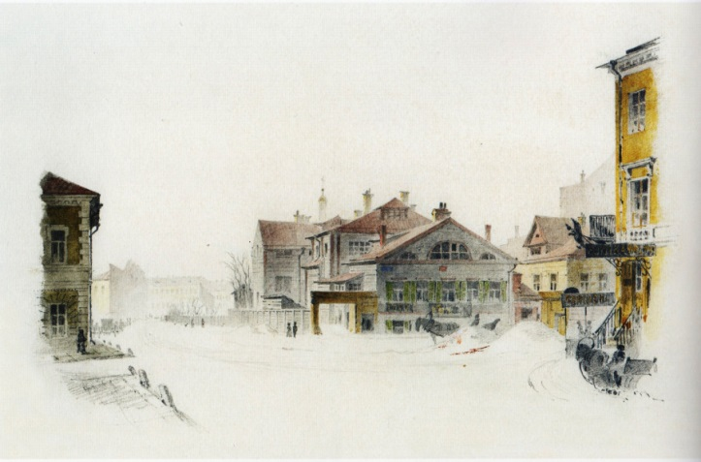
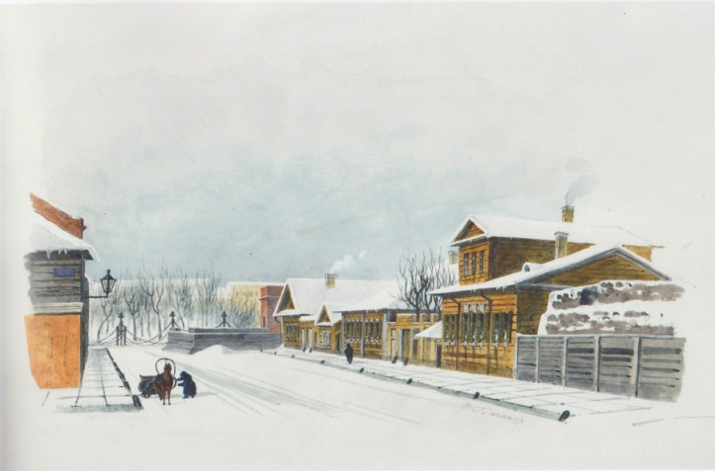
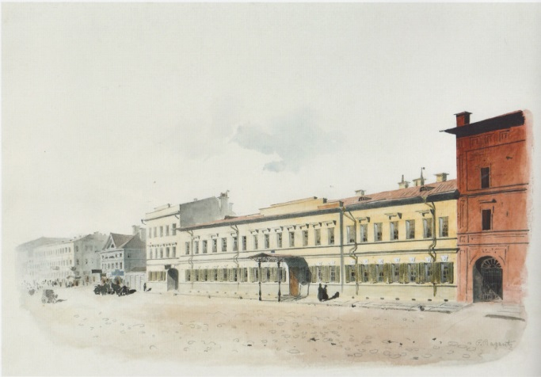
Петербург. Литейная часть в акварелях Ф. Ф. Баганца Фото 1 – "Вид угла Надеждинской и Малой Итальянской улиц" (угол ул. Маяковского и ул. Жуковского в сторону Кирочной улицы) Фото 2 – "Вид угла Надеждинской и Малой Итальянской улиц в сторону Невского проспекта" Фото 3 – "Вид Манежного переулка" (в сторону Преображенской площади) Фото 4 – "Вид Малой Итальянской улицы вблизи Надеждинской" (ул .Жуковского в сторону Литейного пр.)

Slide 4
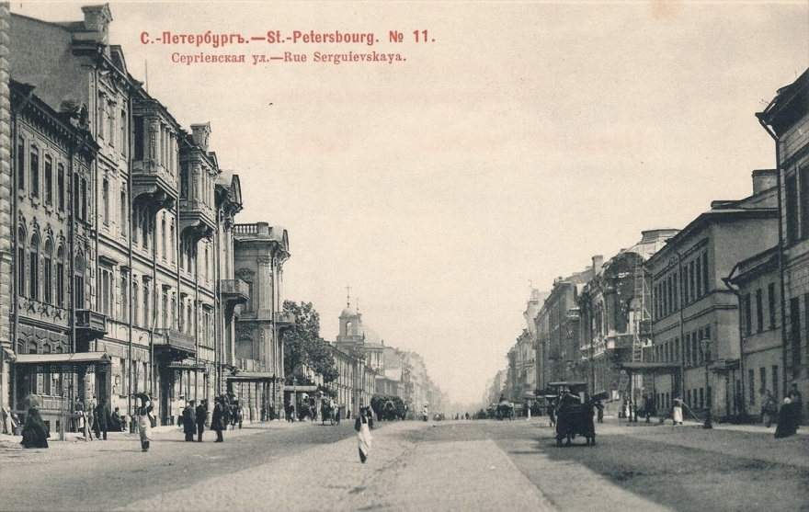
В начале XIX века Литейную часть сравнивали с аристократическим предместьем Сен-Жермен в Париже. В 50-х годах XIX века район Литейного проспекта был центром Петербурга, здесь жили Н.А.Некрасов, Л.Н.Толстой, П.И.Чайковский, Н.А.Римский-Корсаков. На улице Чехова (тогда она носила название Эртелева переулка) был дом знаменитого издателя А.С.Суворина, там же находилось и его издательство. В доме Суворина гостил, бывая в Петербурге, Антон Павлович Чехов. В издательстве Суворина печатались и книги Чехова.

Slide 5
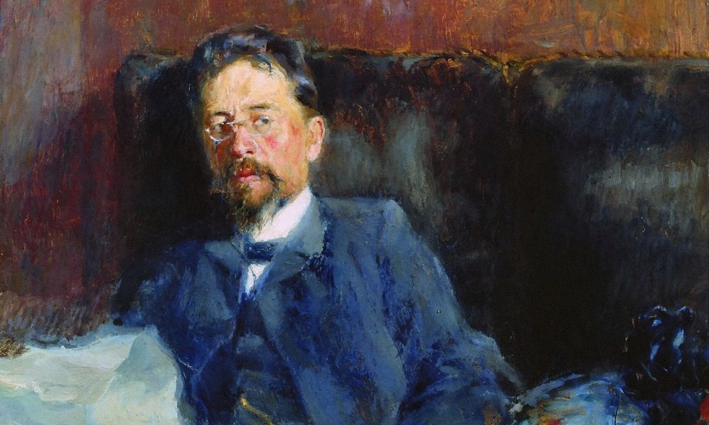
Возникновение Эртелева переулка – будущей улицы Чехова - относится еще к первой трети XVIII в., когда он входил в слободу Преображенского полка, прибывшего в Петербург из Москвы в 1727 г. для встречи Петра II. В то время переулок с маленькими деревянными домиками и огородами имел вполне провинциальный вид. Здесь жили офицеры, а в начале XIX в., после постройки зданий полковых казарм, в этих домиках поселились горожане – мелкие чиновники, купцы, ремесленники. Центром городка был Спасо-Преображенский собор на Преображенской площади, построенный по проекту М.Г. Земцова и П.-А. Трезини. В 1825 г. он сгорел и через несколько лет был восстановлен в классическом стиле В.П. Стасовым. В слободу входило 12 улиц, называемых ротами, – от Манежного переулка до Малой Итальянской, еще до революции названной именем В.А. Жуковского. Между 9-й и 12-й ротами (улицы Некрасова (б. Бассейная) и Жуковского) и появилась незаметная улочка. Она трижды меняла названия – с 1821 по 1849 г. это был Грязный переулок, в 1836 г. появилось название Эртелев переулок - по фамилии жившего здесь в первом десятилетии XIX в. обер-полицмейстера Петербурга Федора Федоровича Эртеля (1767–1825), и, наконец, в октябре 1923 г. переулок назвали улицей Чехова (1860–1904) в честь Антона Павловича Чехова.

Slide 6
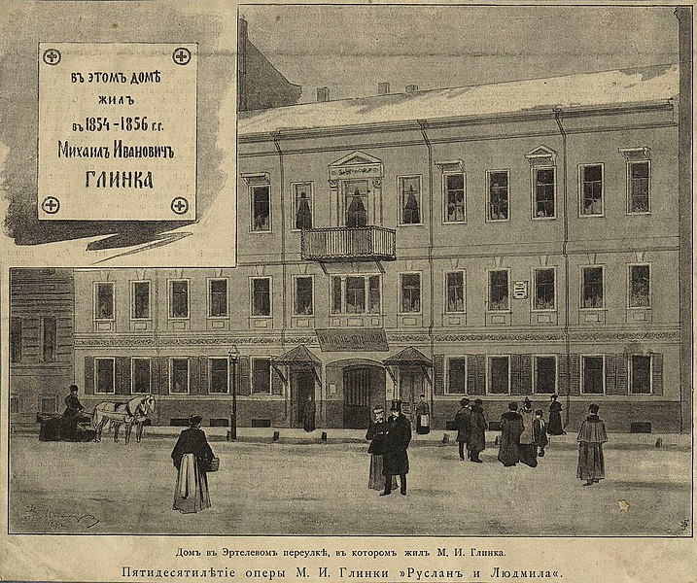
Улица Чехова, длиной всего 300 метров, проходит от улицы Жуковского до улицы Некрасова. Кстати, переулок этот собирались переименовать ещё в 1880-е годы в Глинкину улицу, в честь Михаила Ивановича Глинки, поскольку композитор жил здесь и на доме № 7 ему установлена памятная доска. В дело переименования вмешался сам император Александр Третий, который посчитал, что для Глинки переулок «незначительный», требуется найти более достойную улицу, что и было сделано — в честь Глинки переименовали Никольскую, перед Мариинским театром, который неизменно открывал свой сезон его оперой «Жизнь за царя».

Slide 7
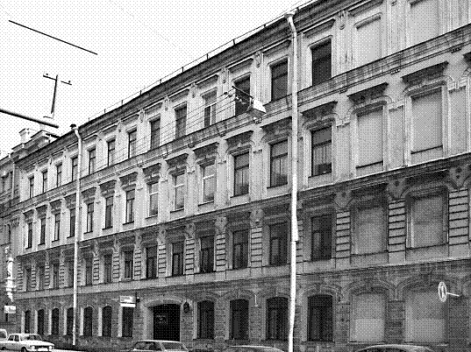
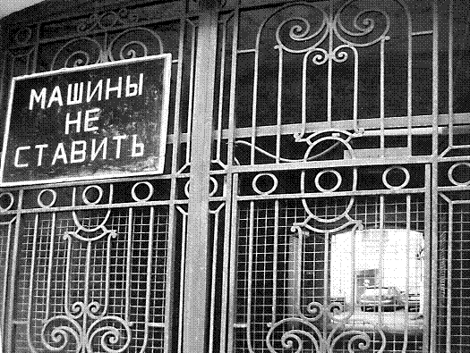
Нумерация домов на улице Чехова ведётся от улицы Жуковского. Например, в угловом доме на Чехова, дом 1 и ул. Жуковского, 12 в 1860-е гг. одну из квартир занимал вице-президент Академии художеств граф Ф.П. Толстой; в другой, в 1876 г. жил тайный советник, генерал, известный морской историк Ф.Ф. Веселаго. 19 июня 1886 г. в лицевом доме произошел пожар, были повреждены балкон, потолки, полы, окна, двери и обои в одной из квартир. В 1906 г. дом перешел в собственность князя Владимира Николаевича Масальского, генерал-майора от артиллерии. При новом хозяине во все квартиры провели водопровод, появились раковины, а в «барских» квартирах установили ванны и камины. На парадных лестницах дома Жуковского жильцов и посетителей дома встречал швейцар. В предреволюционные годы помимо обычных квартир в доме князя Масальского располагались казенная винная лавка, прачечная контора, велась «железная торговля», имелся мануфактурный магазин, коммерческое училище Хворовой. Кроме того, мещанин Драгунов одну из квартир первого этажа приспособил под кинематограф, а в одноэтажном надворном флигеле был устроен гараж для «авто». На фото: Улица Чехова, дом № 1. Построен в 1852 г., арх. Н.П. Гребенка

Slide 8
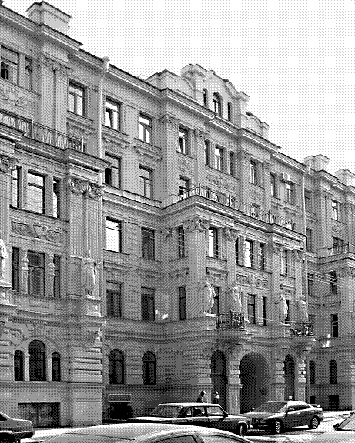
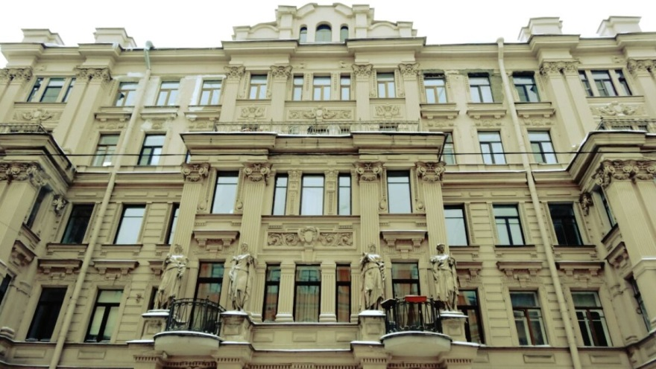
Один из самых примечательных домов на улице Чехова – № 3. В 1882 г. на месте старого дома, принадлежавшего А.А. Шландеру, новый домовладелец, доктор В.Ф. Краевский (1829–1901), выстроил одно из самых причудливых по архитектуре зданий. (Владислав Францевич Краевский, будучи пропагандистом вегетарианства и тяжелой атлетики, в 1885 г. основал в своей квартире и возглавил первый в России кружок спорта и борьбы. Во дворе дома располагались конюшни , сарай для дров, прачечная. В доме было более 40 квартир, от дорогих «барских» девятикомнатных до относительно скромных трехкомнатных. В доме был проведен водопровод, имелись клозеты, раковины с кранами, в самых богатых квартирах установлены . У парадного подъезда постоянно находился дежурный швейцар. На фото - дом № 3, архитектор М.И. фон Вилькен

Slide 9
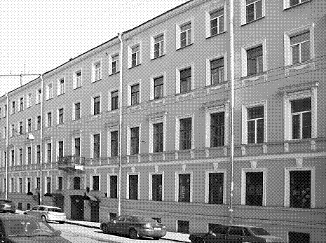
С 1890 по 1905 г. домом номер 5 владела жена генерал-лейтенанта княгиня Клеопатра Михайловна Святополк-Мирская, дочь М.Н. Ханыкова, унаследовавшая этот дом от своего отца. В доме было всего 7 квартир, четыре из которых «барские», многокомнатные. Так, в девятикомнатной квартире проживал тайный советник, сенатор И.Л. Горемыкин, в десятикомнатной квартире – граф А.Ф. Гейден, в пятикомнатной - князь Святополк-Мирский, сын владелицы дома. Сама она с мужем жила в Новочеркасске. В 1904 г. Она овдовела, и имущество, согласно завещанию генерал-адъютанта, перешло к сыновьям. В 1905 г. единоличным владельцем дома становится князь Семен Николаевич. В 1912 г. в первых четырех «барских квартирах» жили вдова д.т.с. К.П. Победоносцева, тайный советник А.Е. Лагорио, а весь 2-й этаж (24 комнаты) занимала солистка Мариинского театра Фигнер. В 1912 г. имущество князя приобрел доктор медицины Яков Петрович Гофман дом № 5. Построен в 1854–1856 гг., архитектор К.Ф. Мюллер .

Slide 10
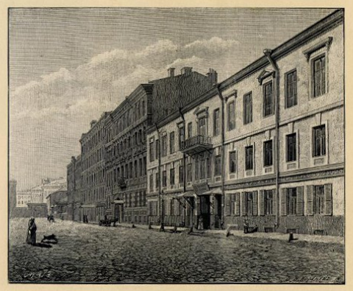
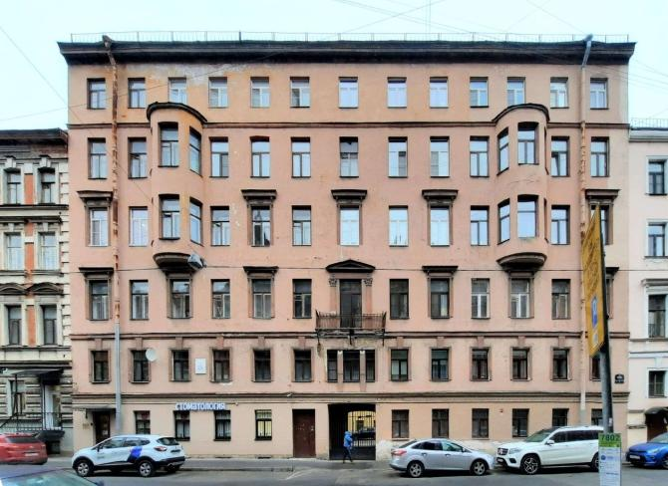
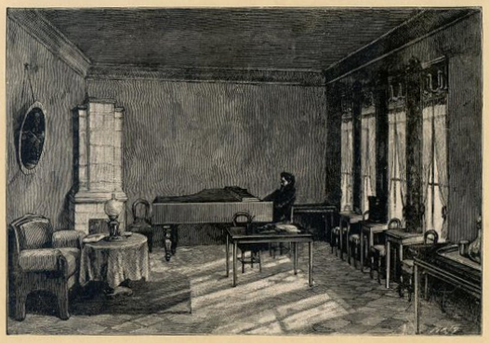
Дом номер 7 – с мемориальной доской, посвященной великому композитору М.И.Глинке, который жил в этом доме с 1854 по 1856 гг. долгие годы принадлежал нескольким поколениям военных - Томиловых. Последний из домовладельцев Томиловых Александр Александрович решился на перестройки в доме: в лицевом доме две квартиры (первого и второго этажей) соединились в одну и заняты трактирным заведением; в надворном флигеле над частью жилого подвала, перекрытого кирпичным коробовым сводом, помещена небольшая типография. В 1910-1911 дом был надстроен. Фото слева - дом № 7. арх. Л.В. Богусскийв наше время, Фото справа – дом в 1860-х и М.И.Глинка в квартире (В.В. Матэ, автор гравюры)

Slide 11
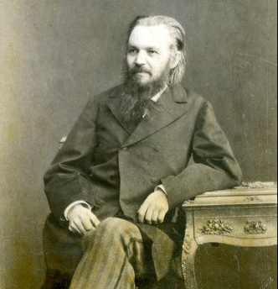
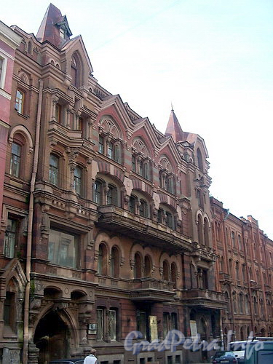
Но причем здесь Чехов, спросите вы? Да, мы увлеклись историейдомов! Обратимся теперь к истории дома № 6, вошедшего в историю города как Суворинский (А.С.Суворин – журналист, писатель, театральный критик, знаменитыйиздатель). Суворин приобрел этот участок с существовавшим здесь строением приобрел у семьи обергауптмана V класса И.А. Кованько. В доме было 13 квартир, из которых одна – 17-комнатная (ее во втором этаже занимал А.С. Суворин). В доме были три восьмикомнатные квартиры, в двух из которых проживали сыновья домовладельца – М.А. и А.А. Суворины, а в третьей – личный повар домовладельца Лосский. Шестикомнатную квартиру на первом этаже занимал поверенный А.С. Суворина А.П. Коломнин. В двух квартирах располагалась редакция газеты «Новое время» и контора справочных изданий. Еще несколько квартир, записанных за домовладельцем, исключая домочадцев А.С. Суворина, его сотрудников и прислуги, сдавались внаем. Именно в этом доме, а не в гостинице, приезжая в Петербург, останавливался Антон Павлович Чехов.

Slide 12
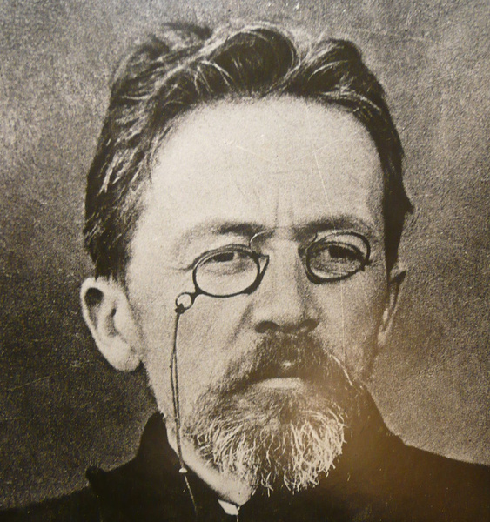
Антону Павловичу выделили флигель с отдельным входом. Писатель близко общался со всем суворинским семейством. Чехов отдыхал и на даче Суворина в Феодосии. Они вместе ездили за границу: из Вены в Италию (Венеция, Флоренция, Болонья, Ницца, Неаполь), а затем во Францию (Париж). В голодном 1892 году Чехов вместе с Сувориным отправился в Воронежскую губернию (Воронеж, Бобров, Коршево). На своей малой родине издатель организовал бесплатные столовые. Первая поездка Чехова в Петербург состоялась 1885-ом году, куда его привез писатель Н.А. Лейкин “на свой счет в вагоне 1 класса”, поселил его у себя, сам показывал ему столицу (Петропавловскую крепость, балаганы на Марсовом поле, Сенной рынок, здание Святого Синода ), водил обедать к лучшим рестораторам — к Борелю на Большую Морскую, к Палкину на Невский проспект. В апреле 1886 года Чехов познакомился с издателем газеты “Новое время” А. С. Сувориным. Пригласить Чехова в “Новое время” посоветовал Суворину Григорович, первый маститый писатель, обративший внимание на молодого литератора. Началось долгое и плодотворное сотрудничество Чехова в суворинской газете, редакция которой сразу попросила его под первым же напечатанным у них рассказом поставить не псевдоним, а настоящую фамилию.

Slide 13
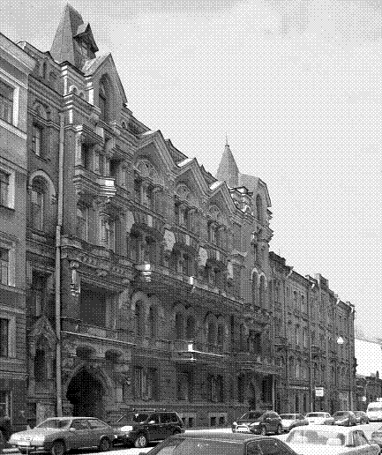
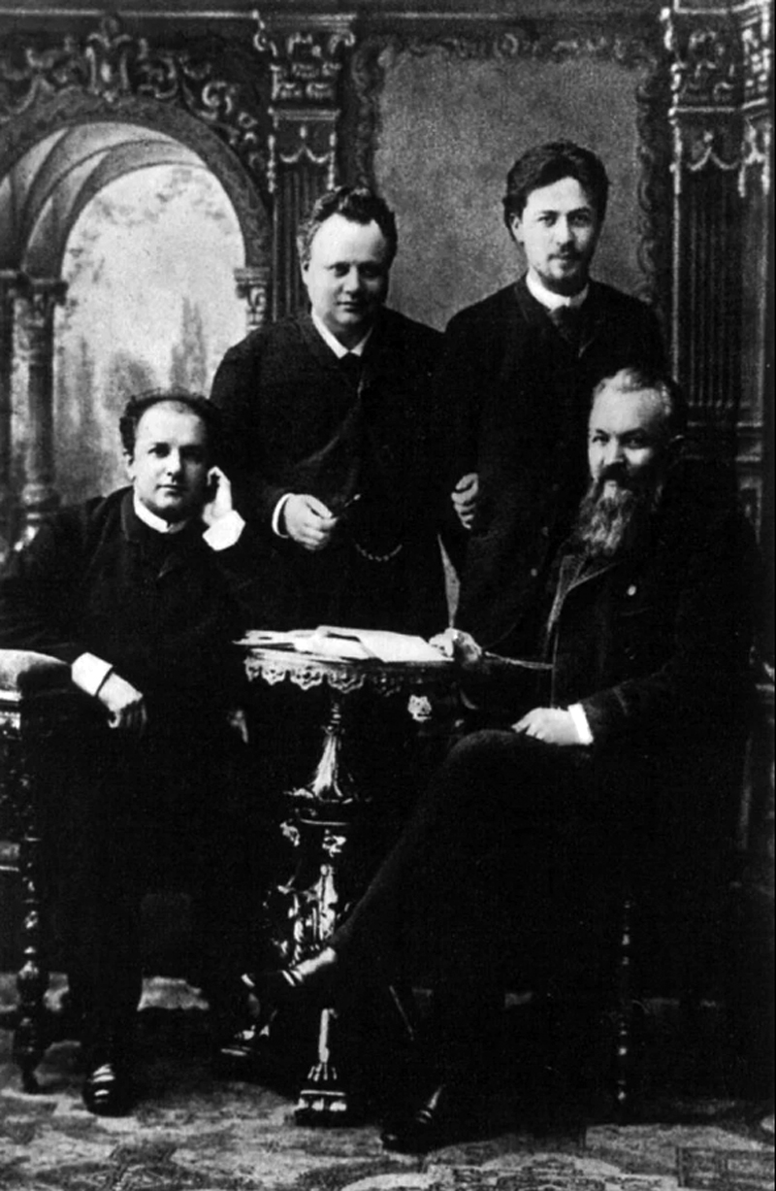
В Петербурге Чехов занимался издательскими делами, бывал в редакциях, встречался с литераторами, артистами, художниками, посещал литературные вечера, театры, концерты, репетиции, юбилеи, передвижные выставки, ходил в гости, в рестораны, в маскарады, навещал семью брата — Александра Чехова (писателя А. Седого), снимался в фотографических мастерских, катался на лодке по Неве. Однако отношение Чехова к Петербургу было более сложным и неоднозначным и менялось с течением времени. Как заметил И. Н. Потапенко, “Петербург был для Антона Павловича чем-то желанным и в то же время запретным”. Петербург не только радовал, но и утомлял Чехова. Утомлял людьми (в том числе и теми, которых он ценил и которых он любил). Чехов томился своей праздной жизнью, своим ничегонеделанием (как он полагал), “В Петербурге скучно. Хочется в деревню” (В. А. Гольцеву 30 декабря 1892 г.); “В Петербурге холодно, рестораны отвратительные, но время бежит быстро. Масса знакомых” (Л. С. Мизиновой 28 декабря 1892 г.).

Slide 14
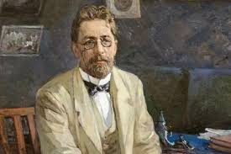
Большую роль в оценке Чеховым Петербурга играл климат. Южанин по рождению, он плохо переносил холодную сырую погоду, часто жалуясь на нее: “В Петербурге холодно…” , Я в Петербурге. Холодище здесь собачий, подлый” ; “В Петербурге я был, но недолго. Было холодно, скверно, и я не остался даже переночевать; приехал в пятницу и уехал в пятницу”; “Был в Петербурге, снимался в двух фотографиях. Едва не замерз”; “Я был в Петербурге. Едва там не замерз”. И Горького же, которого опекал, предупреждал о гибельности петербургского климата для его здоровья: “Мне не нравится, что Вы долго жили в Петербурге — там легко заболеть” (25 ноября 1899 г.). В воспоминаниях Л. А. Авиловой сохранилась фраза Чехова: “Не люблю Петербурга, — повторил Чехов. — Холодный, промозглый весь насквозь”. Что же касается творчества Чехова, то его можно назвать одним из самых “непетербургских” писателей. Действие чеховских рассказов оычно происходит в провинциальном городе, в усадьбе, деревне. Но несмотря на это, имя Антона Павловича прочно закрепилось в Петербурге!

